Slide 1
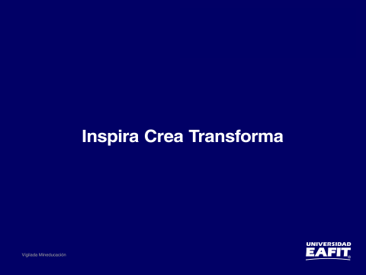

Slide 2
ESCUELA DE INGENIERÍA DEPARTAMENTO DE INGENIERÍA DE SISTEMAS ST0243 PRINCIPIOS DE DESARROLLO DE SOFTWARE Unidad 3: Principios básicos del modelo de objetos
Silvia Lozano Argel
Docente | Escuela de Ingeniería | Informática y Sistemas
Correo: slozanoa@eafit.edu.co
Luis Fernando Londoño
Docente | Escuela de Ingeniería | Informática y Sistemas
Correo: lflondono@eafit.edu.co
Paola Vallejo
Docente | Escuela de Ingeniería | Informática y Sistemas
Correo: pvallej3@eafit.edu.co | Oficina: Bloque 19 – 409
Tel: (+57) (4) 261 95 00 Ext. 8820

Slide 3
Resultados de aprendizaje
Comprender el concepto de orientación a objetos como paradigma de programación.
Comprender la orientación a objetos como una forma de entender y resolver un problema informático.
Comprender el concepto de objeto y clase.
Aplicar la abstracción como herramienta para identificar objetos relevantes de un problema.

Slide 4
¿Qué es la Orientación a Objetos (OO)?

Slide 5
La OO agrupa un conjunto de técnicas que nos permiten diseñar, desarrollar y mantener más fácilmente programas de una gran complejidad.

Slide 6
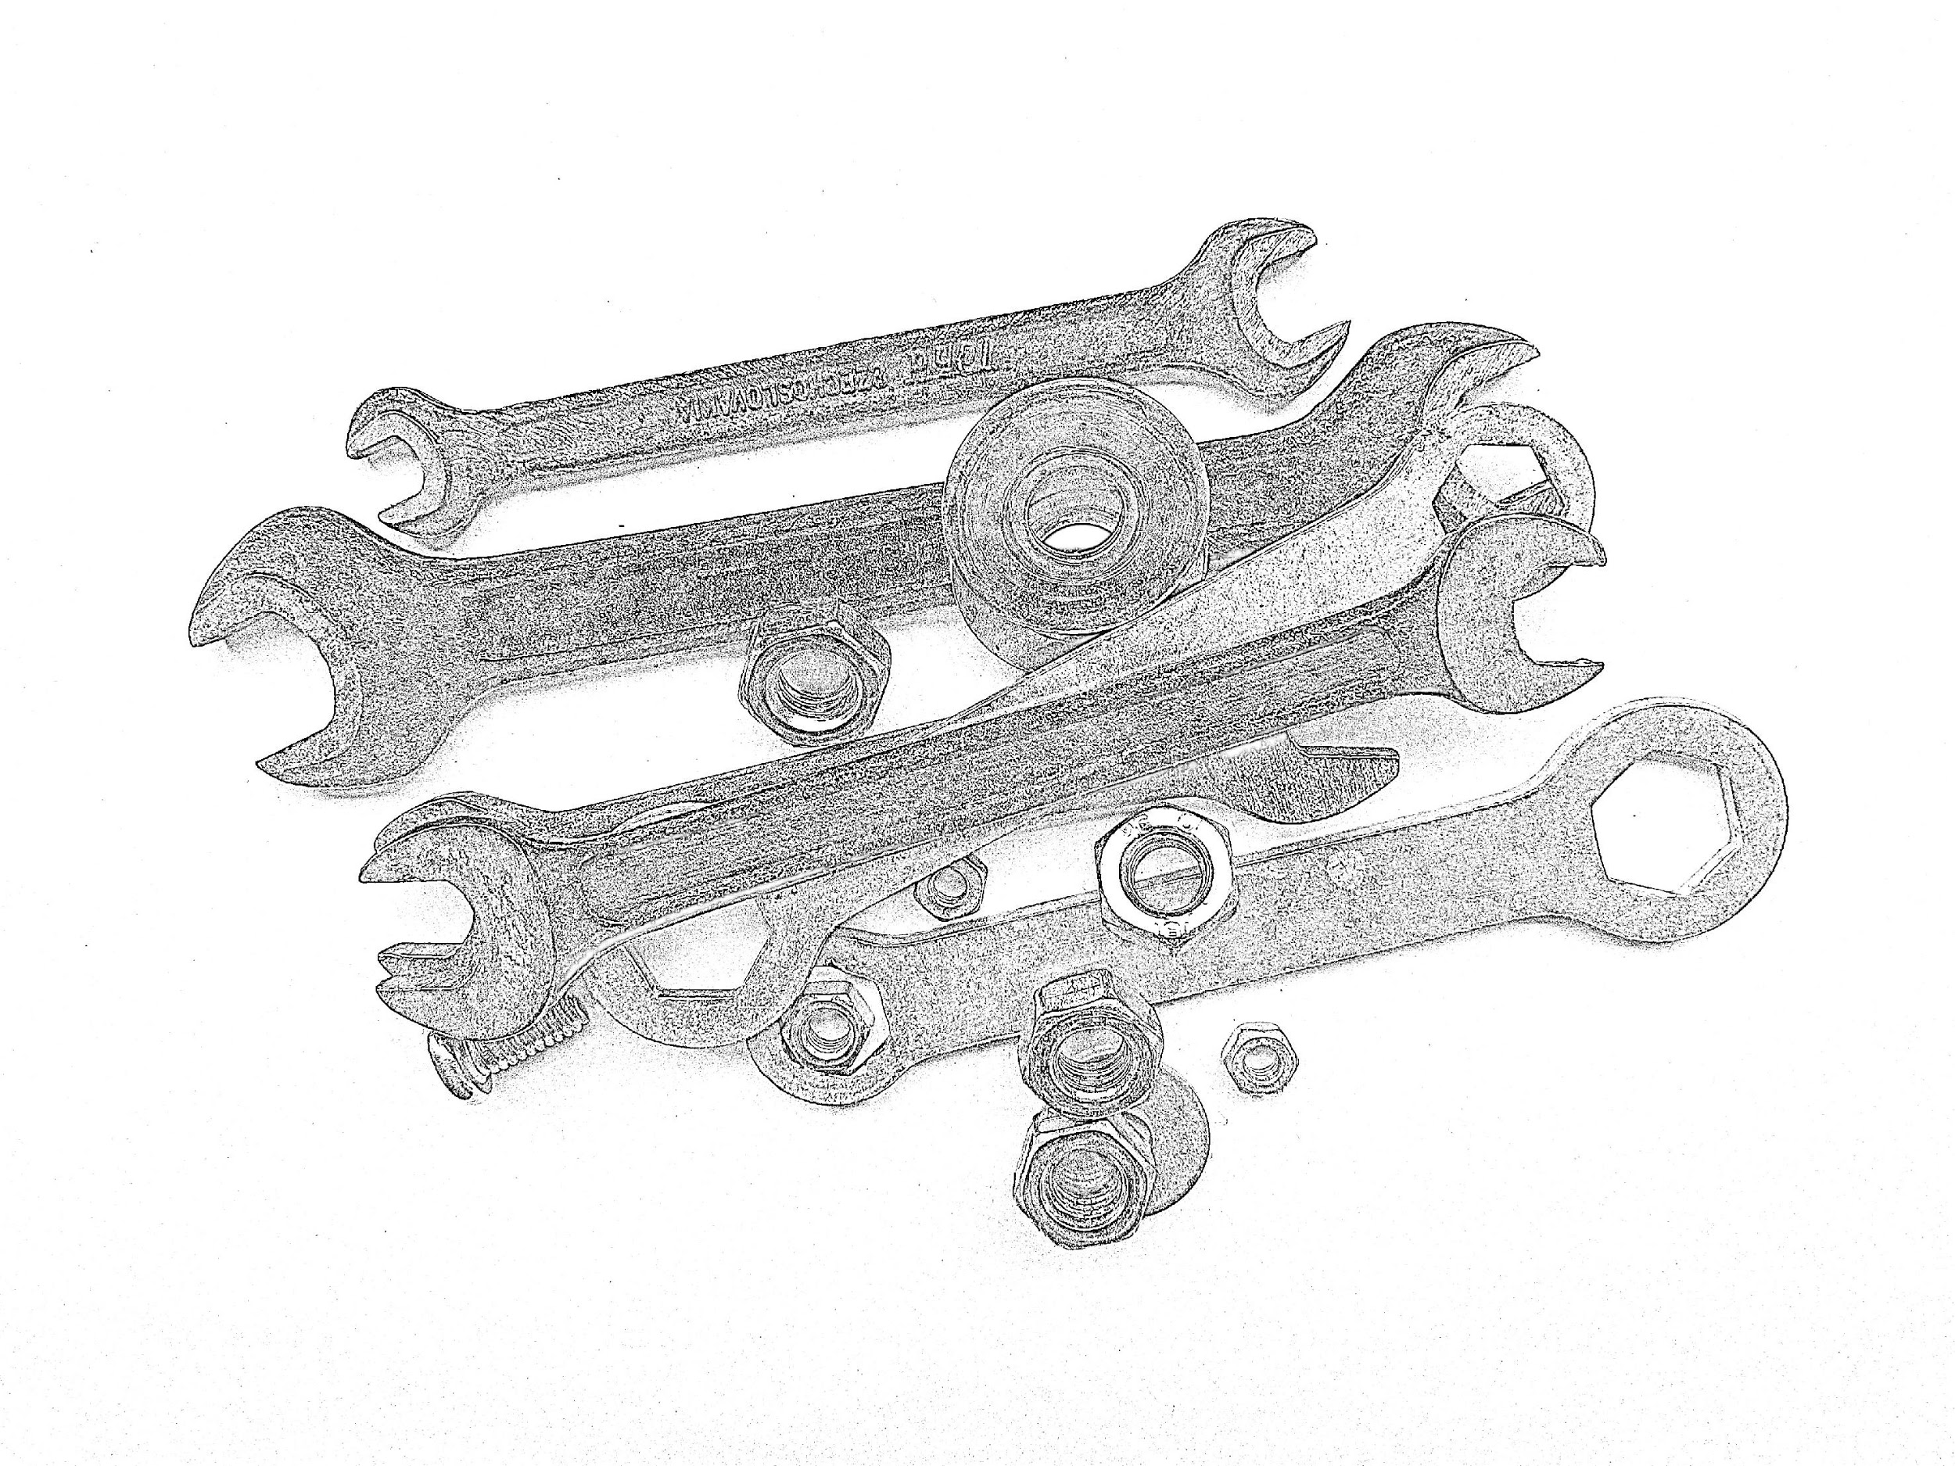
El lenguaje de programación es solo la herramienta para resolver el problema
El propósito de la OO es proporcionar una solución informática identificando conceptos relevantes presentes en el problema.
Nombre: tools
Autor: NOGRAN s.r.o.
Fuente: https://www.flickr.com/photos/128629824@N06/15347555558/
Licencia: CC BY-NC-ND 2.0

Slide 7
¿Qué es la Orientación a Objetos (OO)?
Las soluciones de software para que tengan similitud con el comportamiento del mundo real
La disminución de la complejidad de los sistemas
Es un paradigma que se centra en:
Tener mayor atomización de los componentes
Tener mecanismos que posibiliten
Que cada componente sea especializado
La reutilización de componentes

Slide 8
Principios Básicos
1
La complejidad de un problema. Es más simple resolverlo si lo divido en partes más simples.
2
Esas partes más simples me pueden servir para solucionar otro problema.
3
Las partes en que divido el problema pueden ser reales o abstractas.
4
Las partes en las que he dividido el problema tienen características (atributos), acciones propias y relaciones con otras partes.
Notes:
http://aprenderaprogramar.com/index.php?option=com_content&view=article&id=525:concepto-y-definicion-de-clase-en-java-objetos-del-mundo-real-y-abstractos-ejemplos-y-ejercicio-cu00644b&catid=68:curso-aprender-programacion-java-desde-cero&Itemid=188

Slide 9
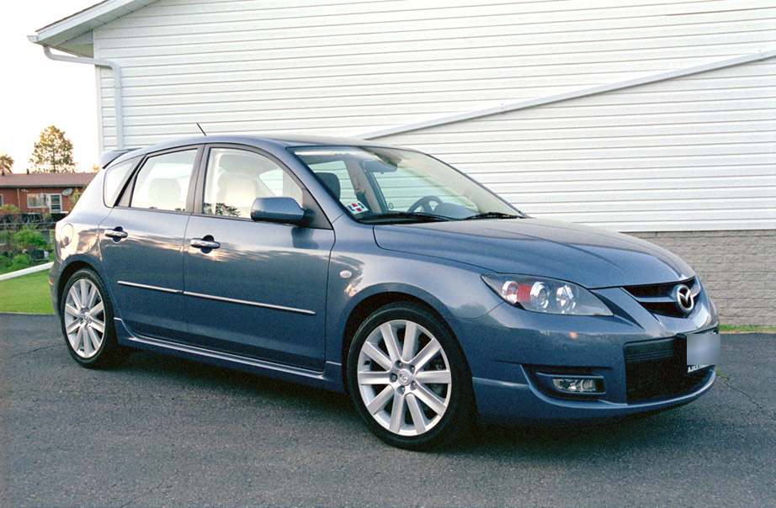
¿Qué es un objeto?
Cualquier cosa
… real o abstracta que puedes describir.
Nombre: My car
Autor: Jason Spaceman
Fuente: https://www.flickr.com/photos/22404965@N08/3361756632
Licencia: CC BY 2.0

Slide 10
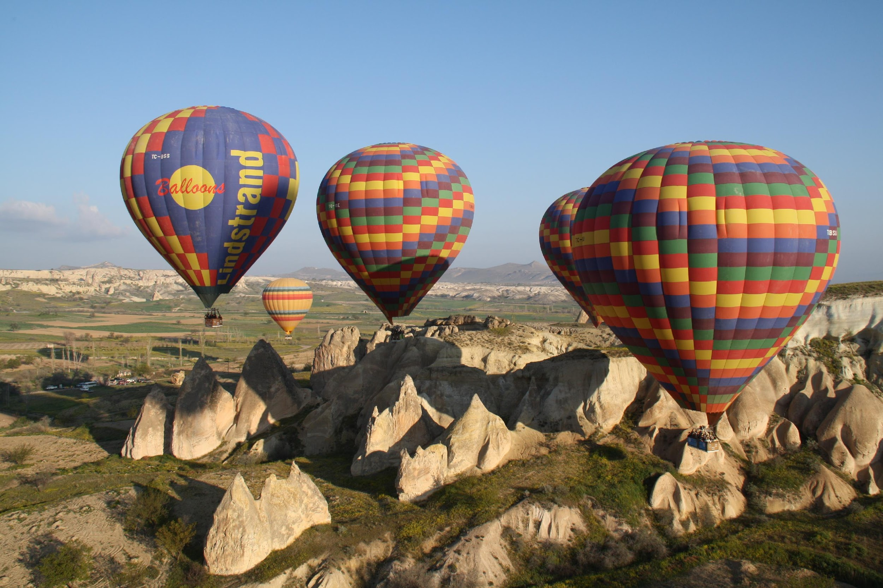
El mundo está lleno de objetos reales que se describen para construir un sistema informático.
¿Qué concepto conocido engloba a todos estos objetos?
Nombre: 2009 Excursión en Globo
Autor: Jose Gonzalvo Vivas
Fuente https://www.flickr.com/photos/gonzalvo/3504307170
Licencia: CC BY-NC-ND 2.0

Slide 11
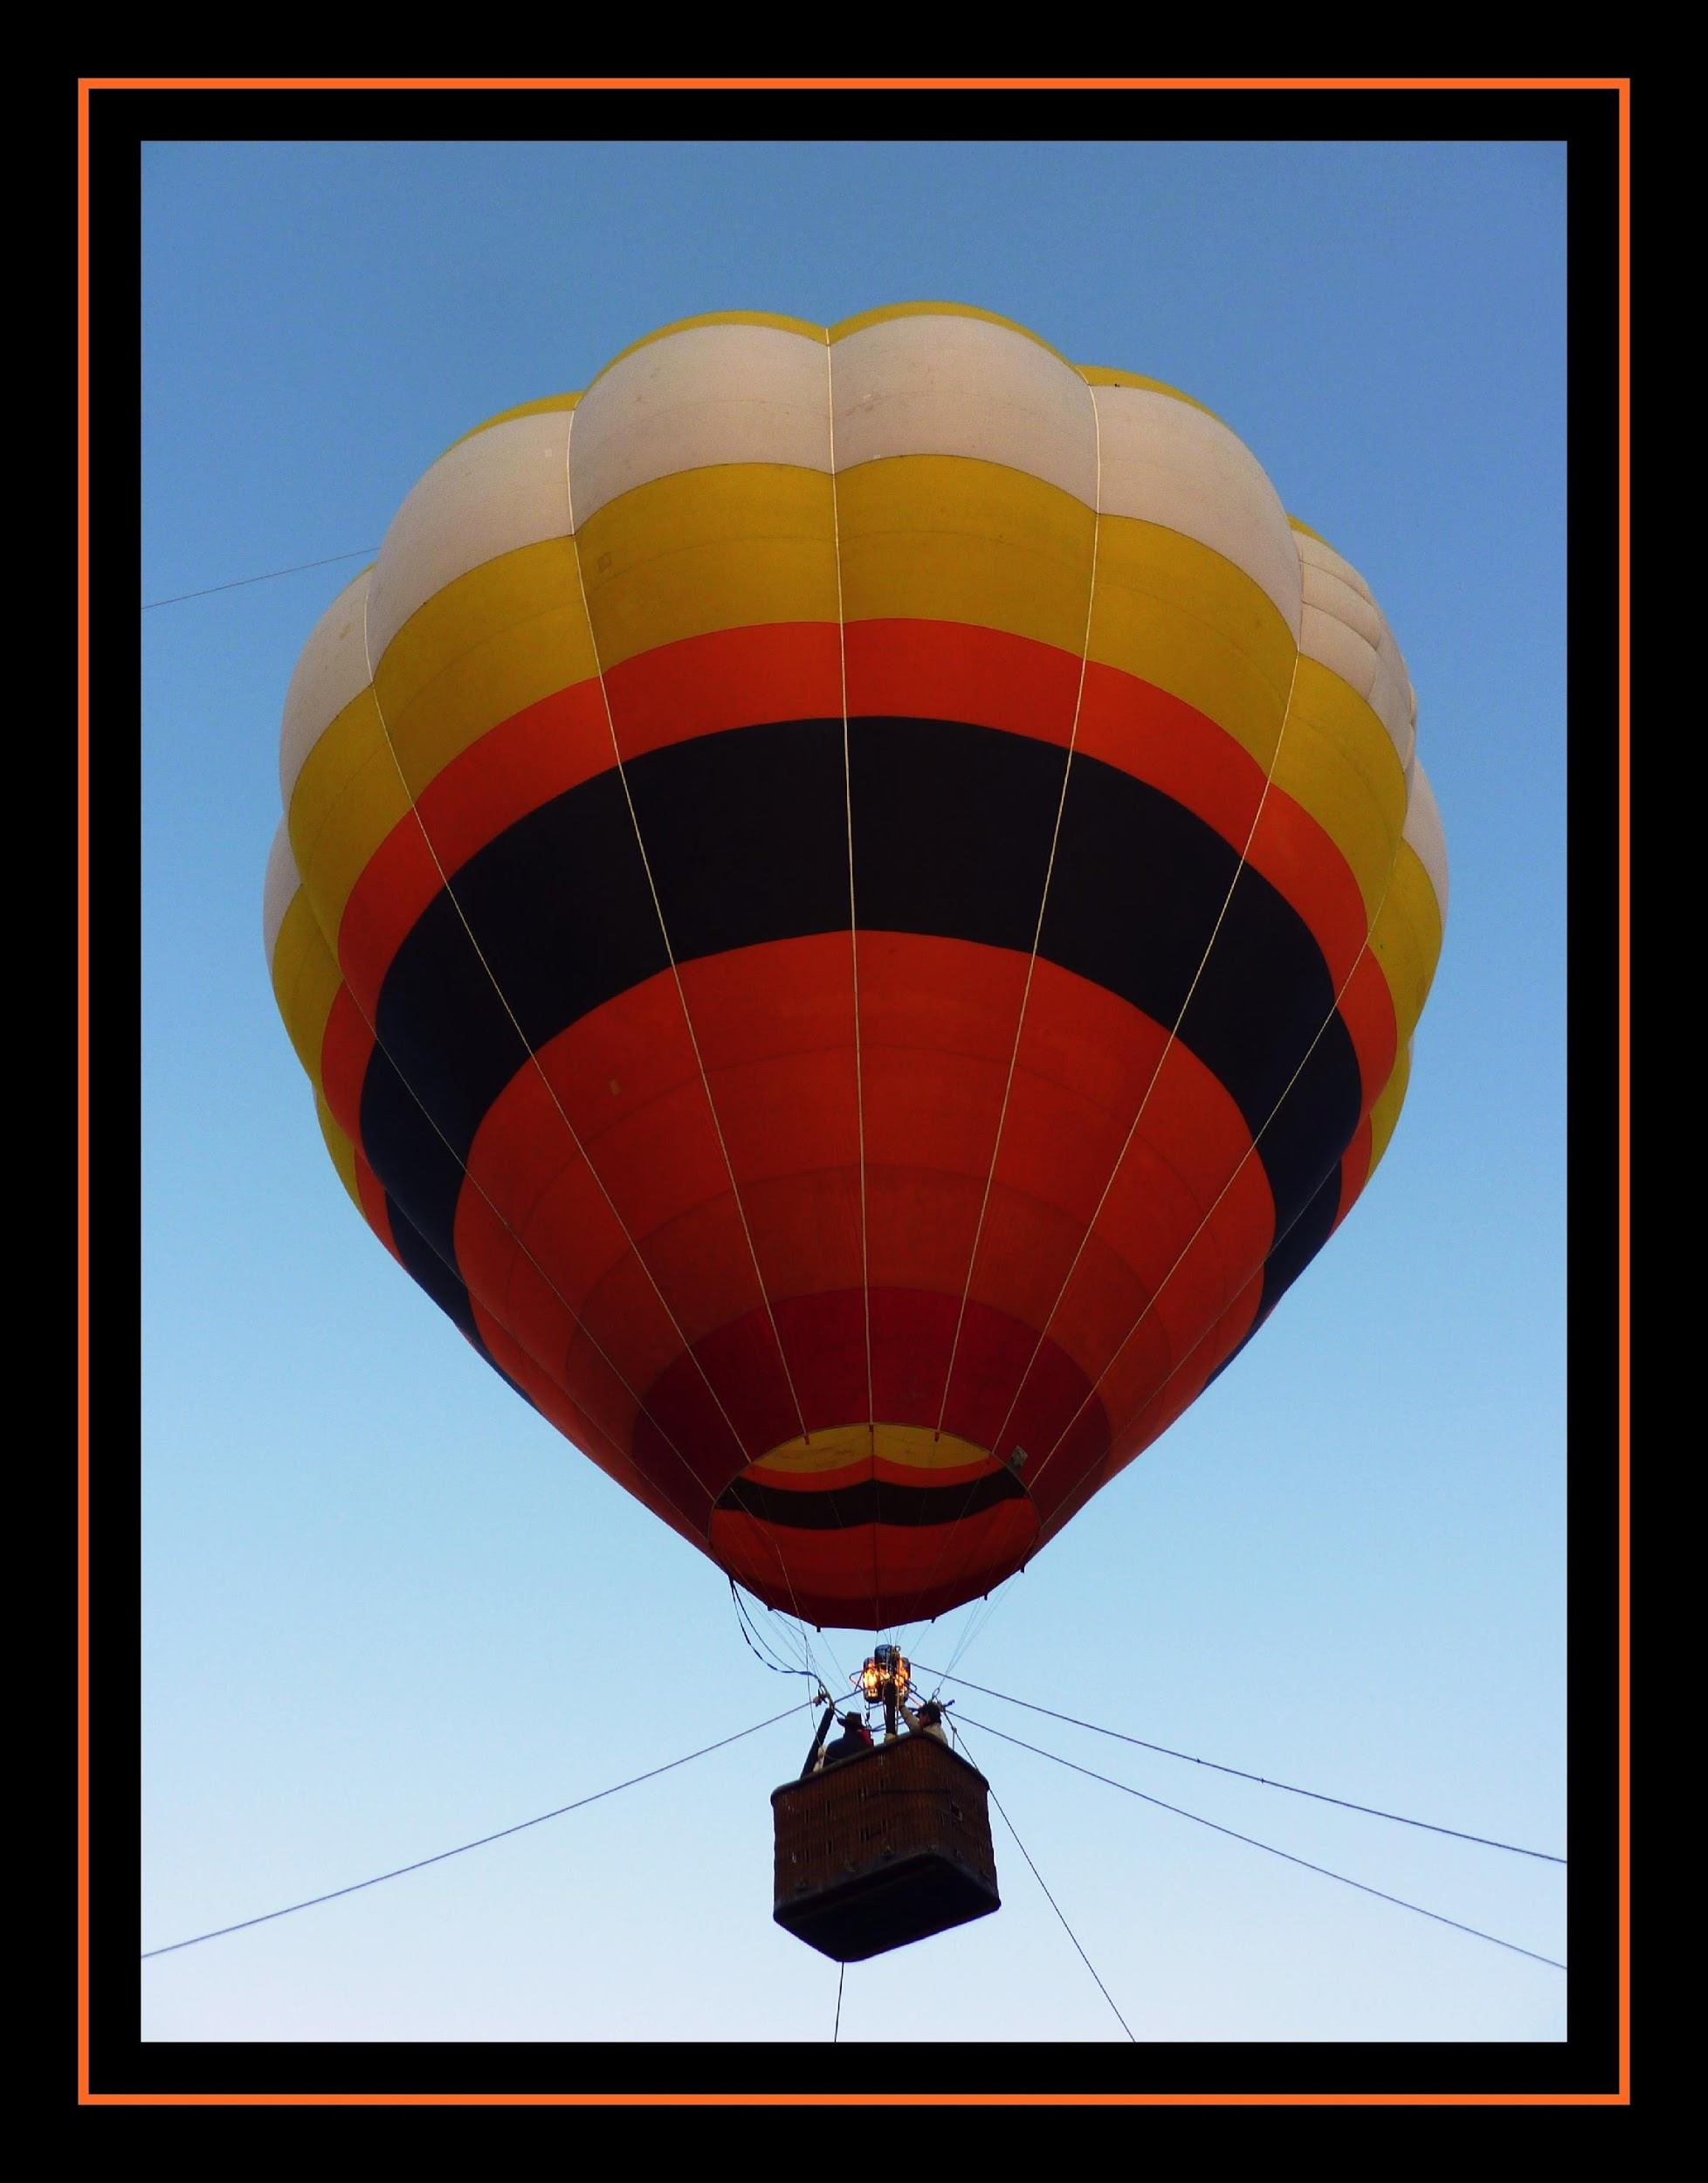
A ese concepto conocido que representa a un grupo de objetos…
...lo llamamos Clase
Nombre: Prefiero volar a correr
Autor: Priscila
Fuente https://www.flickr.com/photos/13588301@N07/4837528043
Licencia: CC BY-NC-ND 2.0

Slide 12

Podemos crear galletas diferentes con el mismo molde (clase)
Nombre: Galletas de jengibre
Autor: Rocío Cuenca
Fuente https://www.flickr.com/photos/101306629@N07/11608141475
Licencia: CC BY-NC-ND 2.0
Notes:
Determina la forma y característica que la galleta va a tener (objeto) sin ser el objeto real

Slide 13
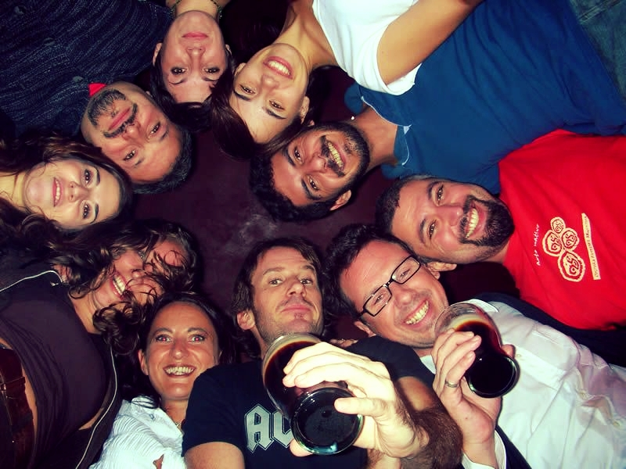
Objeto Juan
Clase Persona
Atributos
Nombre
Edad
Género
Profesión
Acciones
Estudiar
Trabajar
Hacer Deporte
Atributos
Nombre: Juan Quintero
Edad: 28 años
Género: Masculino
Profesión: Médico
Acciones
Estudia (Neurología)
Trabaja (IPS Y)
Hace Deporte (Tenis)

Slide 14
Objetos en Software
Son representaciones de entidades o cosas del mundo real con sus características y las acciones que realizan o comportamientos que producen un efecto sobre ellos.
Características (atributos o propiedades)
Una clase representa un conjunto de esos objetos con
Comportamientos (acciones o métodos)

Slide 15
Objetos en Software
Estado
Los valores que se le dan a los atributos de un objeto
Interfaz
Los atributos y métodos que dispone u ofrece un objeto
Implementación
El código que usamos para construir las clases
Mensaje
La comunicación entre los objetos
Relaciones entre objetos
Las formas diferentes de relacionarse los objetos

Slide 16
Concepto de Clase
Una clase describe un conjunto de cosas con propiedades y comportamientos similares. Una clase se describe por:
Desde el punto de vista de la programación una clase es un tipo de datos. Ejemplos:
Nombre.
FiguraGeometrica.
Conjunto de atributos (datos) que definen el estado.
NumeroComplejo.
Interfaz: Operaciones (métodos, mensajes) que manipulan el estado.

Slide 17

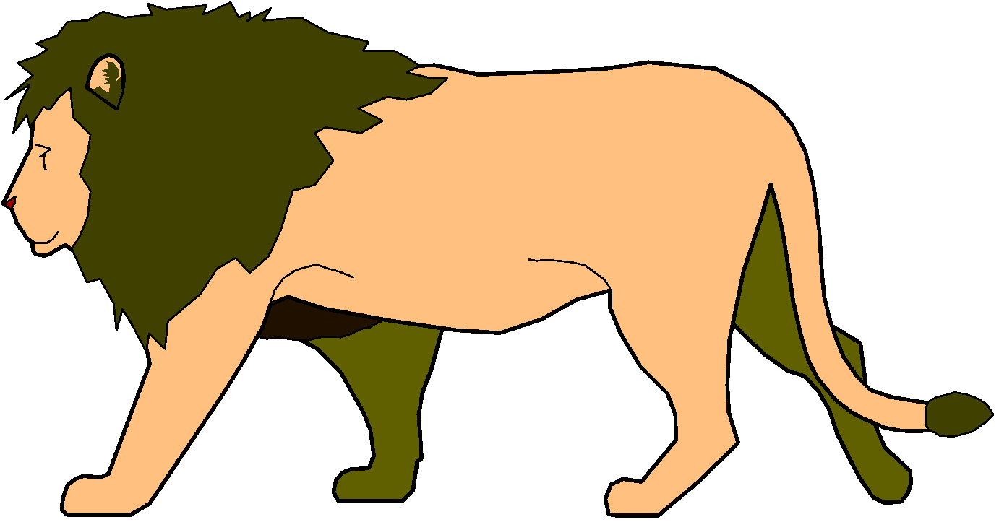
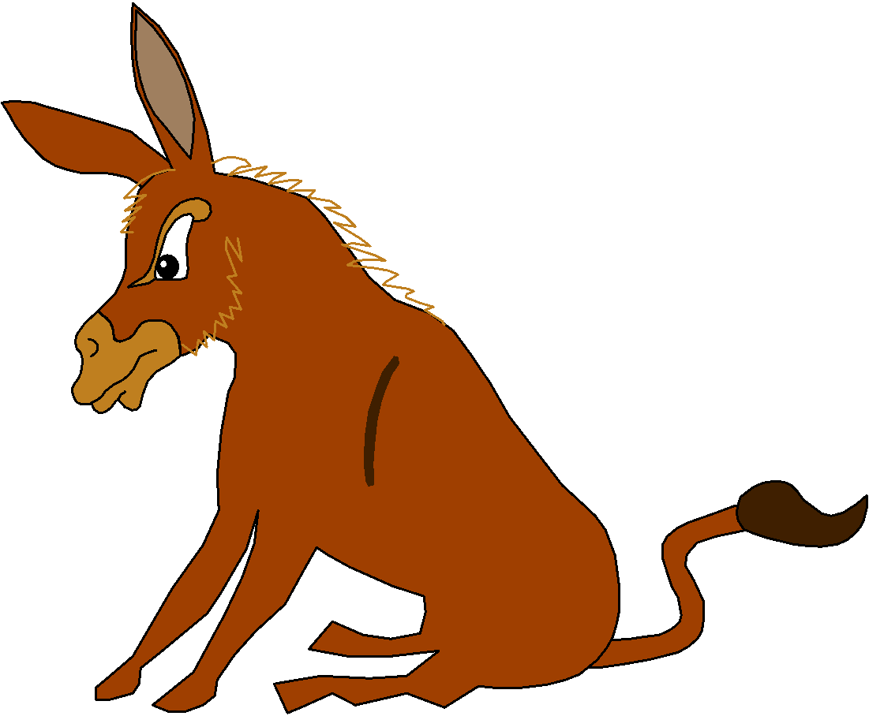

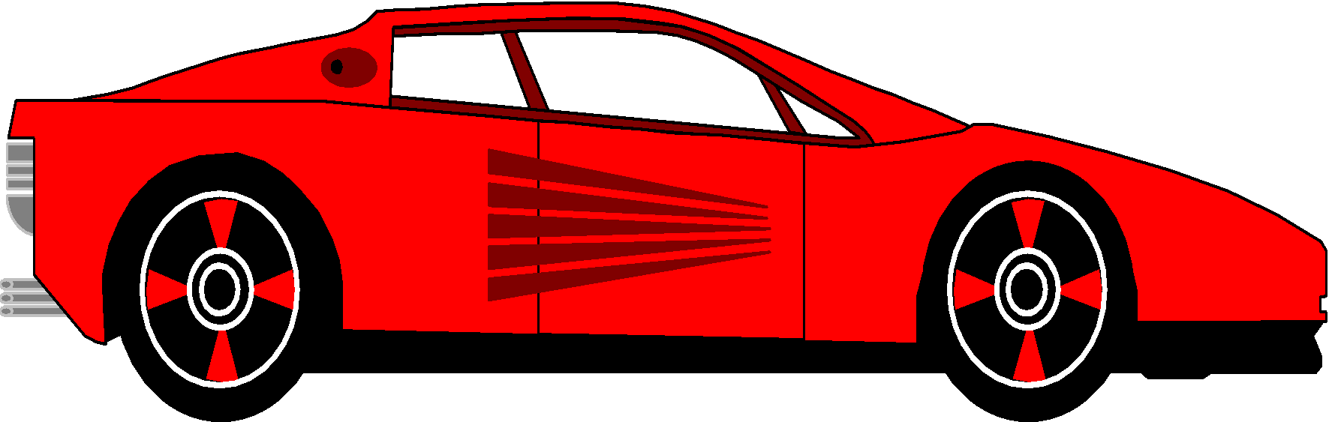

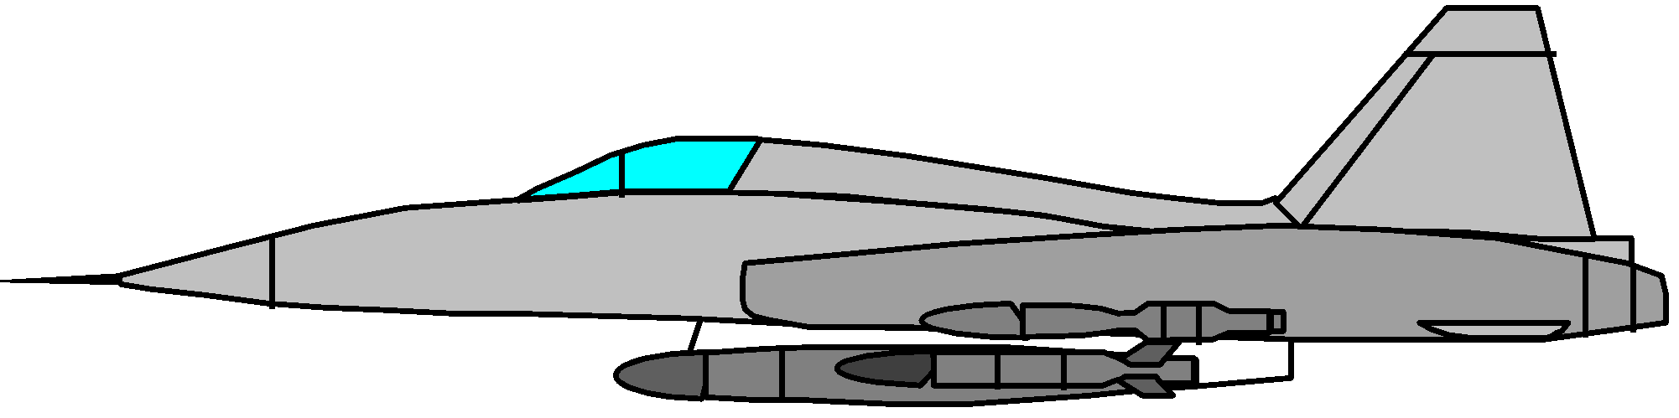
Ejemplo de Clases
Vehículo
Burro:Animal
Animal
Punto
Figura
(1,3)
(5,2.5)
(2,2)
(2,1)

Slide 18
¿Por qué es importante la abstracción en computación?

Slide 19
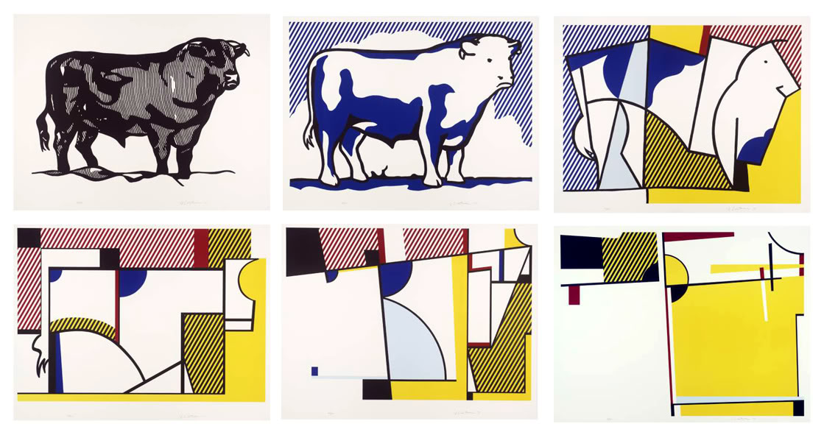
Notes:
importante que al enfrentarnos, con humildad, a una obra de tipo abstracta no nos concentremos tanto en que podemos ver del mundo real en ella sino en qué sentimientos nos produce esa forma y ese color, que sensaciones nos provoca, qué emociones evoca, a dónde nos remota, es decir, mirarla de un modo más subjetivo que objetivo.

Slide 20
Dos aspectos importantes:
El proceso de eliminar detalles para simplificar y concentrar la atención con base en:
El acto de retirar o remover algo.
El acto o proceso de no considerar una o más propiedades de un objeto complejo a fin de atender las demás.
Hacer hincapié en el proceso de generalización para identificar el núcleo común o esencial con base en:
El proceso de formulación general de conceptos para abstraer propiedades comunes de las instancias.
Un concepto general formado por la extracción de características comunes a partir de ejemplos específicos.

Slide 21
“Una vez que te das cuenta de que la informática tiene que ver con la construcción, manipulación y razonamiento acerca de abstracciones, se hace evidente que un pre-requisito importante para la buena escritura de programas de computador es la capacidad para manejar abstracciones de manera precisa”.
J. M. Wing, “Computational thinking”

Slide 22
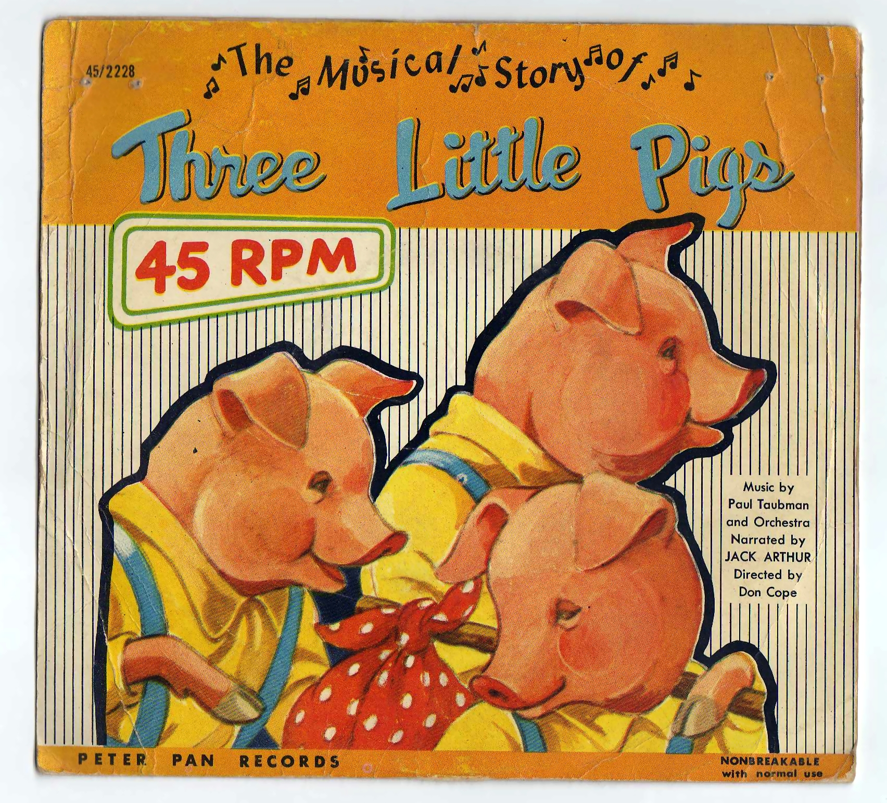
Practiquemos la abstracción
Qué cosas y personajes identificamos
Características
de los personajes
Actividades que realizan
Nombre: Three Little Pigs
Autor: Ted Van Pelt
Fuente https://www.flickr.com/photos/bantam10/5317305051
Licencia: CC BY 2.0
Notes:
https://www.youtube.com/watch?v=FIncBenShck

Slide 23
Generalidades
¿Qué es un paradigma: el "contexto" en que se forman los diferentes modelos teóricos y las teorías.
¿Qué es un cambio de paradigma?
Lord Kelvin en 1900

Slide 24
Analicemos la siguiente frase...
“No queda nada por ser descubierto en el campo de la física actualmente. Todo lo que falta son más medidas y más precisas"

Slide 25
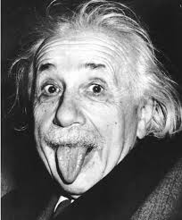
Cinco años después de esta aseveración, Albert Einstein publicó su trabajo de la relatividad especial que fijó un sencillo conjunto de reglas superando a la mecánica de Newton, que había sido utilizada para describir la fuerza y el movimiento por más de doscientos años. En este ejemplo, el nuevo paradigma reduce al viejo a un caso especial, ya que la mecánica de Newton sigue siendo una excelente aproximación en el contexto de velocidades lentas en comparación con la velocidad de la luz.
Tomado de Wikipedia

Slide 26
Consultar
Diferentes tipos de paradigmas, especialmente el Paradigma de la Orientación a Objetos

